Slide 1
NETWORK PLANNING 2
BUDI SULISTYO

Slide 2
KERANGKA KERJA CPM & PERT
Menetapkan Proyek & Struktur Uraian Kerja
Membangun hubungan aktivitas
Menggambarkan jaringan yang antar aktivitas
Menetapkan perkiraan waktu & biaya setiap aktivitas
Menghitung jalur terpanjang disebut JALUR KRITIS
Menggunakan jaringan untuk perencanaan, jadwal dan pengendalian proyek

Slide 3
Diagram Jaringan
AON (Activity On Node)
Aktivitas pada TITIK
AOA (Activity On Arrow)
Aktivitas pada ARAH PANAH

Slide 4
PENGERTIAN
ES = Earliest Start = waktu paling awal aktivitas dimulai
EF = Earliest Finish = waktu paling awal aktivitas dapat selesai
LS = Latest Start = waktu terakhir aktivitas dimulai
LF = Latest Finish = waktu terakhir aktivitas dapat selesai

Slide 5
PENGERTIAN
ES = maximum
EF = ES + waktu aktivitas
LS = LF - waktu aktivitas
Slack = LS - ES

Slide 6
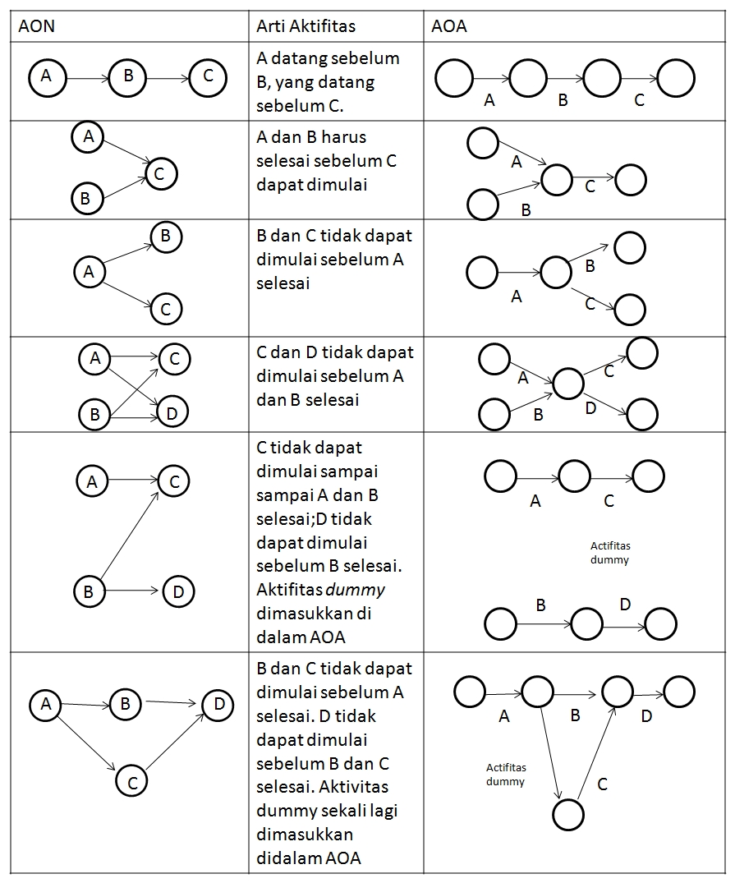

Slide 7
C
2
4
(Membangun mengumpul)
F
A
(membangun
Komponen
Internal)
(Memasang alat
Kendali)
Aktivitas dummy
1
(membangun pembakaran)
H
E
6
7
(Pemeriksa/
pengujian)
B
G
(Memodifikasi Atap/Lantai)
(memecahkan Alat
Pencegah Polusi
D
3
5
(Menuangkan Beton/memasang Rangka)
Jaringan AOA yang lengkap (dengan Aktivitas Dummy) untuk Milwaukee Paper

Slide 8
Nama atau Simbol Aktivitas
Mulai Paling
Awal
Selesai Paling
Awal
A
ES
EF
LS
LF
Mulai Paling
Lambat
Selesai Paling
Lambat
2
Durasi Aktivitas
Notasi yang Digunakan pada Titik untuk Forward dan Backward Pass

Slide 9
F
4
7
EF of A =
ES of A + 2
ES of C =
EF of A
3
Es of A
A
C
0
0
2
4
2
2
E
4
8
E
Start
13
15
0
0
Aktivitas Nama
4
0
2
ES
EF
= Max (2,3)
B
D
G
0
3
3
7
8
13
3
4
5
LS
LF
ES = Max (EF of D, EF of E
= Max (8,7) = 8
Aktivitas
Durasi

Slide 10
F
4
10
13
3
A
C
0
2
LF= Min (LS of E, LS of F
= Min (4,10) = 4
LS
0
2
2
4
2
LF = Min (2,4)
= 2
2
E
4
H
Start
8
13
0
4
13
15
0
0
4
0
2
B
D
LF = EF
Of Project
G
0
3
8
1
4
4
8
8
13
3
4
5
LS = LF - 4
Figur 3.11 Waktu Mulai Paling Awal dan Waktu Selesai Paling Awal untuk Milwaukee Paper

Slide 11
F
4
10
13
3
Slack = 0
A
C
Slack = 0
Slack = 6
0
2
Slack = 6
0
2
2
4
2
2
Slack = 0
E
Slack = 0
Slack = 0
H
Slack = 0
4
Start
8
13
0
4
13
15
0
0
4
0
2
Slack = 0
Slack = 0
Slack = 0
Slack = 0
B
D
G
0
3
8
1
4
4
8
8
13
Slack = 1
3
Slack = 1
4
5
Slack = 1
Slack = 1
Figur 3.11 Waktu Mulai Paling Awal dan Waktu Selesai Paling Awal untuk Milwaukee Paper

Slide 12
F
4
10
13
3
A
C
0
2
2
4
0
2
2
4
2
2
E
4
8
H
Start
8
13
15
0
4
13
15
0
0
4
0
2
B
D
G
0
4
3
8
8
13
1
4
4
8
8
13
3
4
5
Figur 3.11 Waktu Mulai Paling Awal dan Waktu Selesai Paling Awal untuk Milwaukee Paper

Slide 13
Terima Kasih

